Slide 1

SISTEMATIZACIJA NASTAVNIH SADRŽAJA I. POLUGODIŠTA
Biologija 8

Slide 2
10. Nastaje metabolizmom bjelančevina kod sisavaca.
POJASNI DOBIVENI POJAM
1.
M
J
E
H
U
R
2.
M
O
K
R
A
Ć
A
9. Luče ga žlijezde znojnice.
3.
O
S
M
O
Z
A
8. Proces kojim bubrezi „čiste” krv.
4.
B
U
B
R
E
Z
I
4. Organi koji filtriraju krv.
5. Tekućina bez koje nema života.
5.
V
O
D
A
1. Organ - spremište mokraće.
6.
N
E
Č
I
S
N
I
C
A
7.
J
E
T
R
A
2. Produkt filtracije u bubrezima.
8.
F
I
L
T
R
I
R
A
NJ
E
3. Proces putovanja vode kroz polupropusnu membranu.
9.
Z
N
O
J
10.
U
R
E
A
6. Otvor na tijelu kroz koji izlaze mokraća, izmet i spolne stanice.
7. Organ probavnog sustava, eliminira otrove.

Slide 3
1. Pročišćavanje krvi „umjetnim bubregom”.
2. Najveći organ tijela.
3. Tekućina života.
1.
H
E
M
O
D
I
J
A
L
I
Z
A
2.
K
O
Ž
A
4. Izlučivanje vode iz biljke u obliku vodene pare.
3.
K
R
V
4.
T
R
A
N
S
P
I
R
A
C
I
J
A
5.
A
M
O
N
I
J
A
K
5. Najštetniji otpadni proizvod nastao metabolizmom bjelančevina.
6.
P
L
U
Ć
A
7.
T
R
A
N
S
P
L
A
N
T
A
C
I
J
A
7. Presađivanje organa
6. Osnovni organ dišnog sustava.
POJASNI DOBIVENI POJAM

Slide 4
Mitoza | Mejoza
Razvrstaj ponuđene rečenice u stupac kojem pripadaju.
nastale stanice imaju n broj kromosoma
nastaju genski jedinstvene i međusobno različite stanice
uključena u spolno razmnožavanje
uključena u nespolno razmnožavanje, obnavlja tijelo
zbiva se u određeno vrijeme u životnom ciklusu organizma
nastale stanice imaju 2n broj kromosoma
nastaju genski identične stanice
zbiva se tijekom životnog ciklusa pojedinog organizma
Biologija 8

Slide 5
Mitoza | Mejoza
nastaju genski identične stanice | nastaju genski jedinstvene i međusobno različite stanice
nastale stanice imaju 2n broj kromosoma | nastale stanice imaju n broj kromosoma
zbiva se tijekom životnog ciklusa pojedinog organizma | zbiva se u određeno vrijeme u životnom ciklusu organizma
uključena u nespolno razmnožavanje, obnavlja tijelo | uključena u spolno razmnožavanje
Biologija 8

Slide 6
Vrste stanica | Dioba kojom nastaju | Broj kromosoma u stanici
tjelesne stanice u čovjeka
spolne stanice u čovjeka
mejoza
23 kromosoma (n)
mitoza
46 kromosoma ili 23 para (2n)

Slide 7
Vrste stanica | Dioba kojom nastaju | Broj kromosoma u stanici
tjelesne stanice u čovjeka | mitoza | 46 kromosoma ili 23 para (2n)
spolne stanice u čovjeka | mejoza | 23 kromosoma (n)
Biologija 8

Slide 8
srasla ušna resica | ženske spolne žlijezde | izražena svojstva
sjemenici | recesivni geni | plodni dani
smeđe oči | ovulacija | jajne stanice
jajovod | muške spolne žlijezde | prikrivena svojstva
jajnici | dominantni geni | spermiji
Poveži pojmove iz srednjeg stupca s pripadajućim pojmovima iz lijevog i desnog stupca.

Slide 9
srasla ušna resica | ženske spolne žlijezde | izražena svojstva
sjemenici | recesivni geni | plodni dani
smeđe oči | ovulacija | jajne stanice
jajovod | muške spolne žlijezde | prikrivena svojstva
jajnici | dominantni geni | spermiji

Slide 10
HOMEOSTAZA
BUBREZI
FILTRIRANJE
MOKRAĆA
MJEHUR
AMONIJAK
UREA
NEČISNICA
SUSTAV CJEVČICA
OSMOZA
KOŽA
JETRA
PLUĆA
ZNOJ
TRANSPLANTACIJA
TRANSPIRACIJA
KONTRAKTILNE VAKUOLE
HEMODIJALIZA
BUBREŽNI KAMENCI
UMJETNI BUBREG
DISANJE
ISPARAVANJE
KRV
ANTIBIOTICI ?
RAST
RAZVOJ
DNA
MITOZA
MEJOZA
U | T | R | E | G | E | N | E | R | A | C | I | J | A | D | O | V | V | U
K | E | A | L | R | I | J | I | M | O | S | O | M | O | R | K | E | P | M
L | T | N | O | A | E | K | C | P | R | O | T | E | I | N | I | L | O | J
I | R | D | U | N | R | Š | N | N | B | K | A | J | R | I | O | K | E | E
C | E | M | K | T | A | N | E | E | I | A | Z | O | O | D | R | T | A | T
A | B | I | A | I | Z | E | M | Č | H | Č | I | Z | A | A | R | A | T | N
J | U | T | V | B | V | NJ | A | I | I | U | L | A | Ć | A | O | C | A | I
I | P | O | E | I | O | A | K | S | M | T | A | A | U | T | D | I | T | B
C | A | Z | N | O | J | R | I | N | E | G | J | R | L | O | N | N | S | U
A | Z | A | L | T | K | I | N | I | N | I | I | O | P | G | I | R | O | B
T | A | I | I | I | R | R | Ž | C | C | S | D | P | U | I | C | E | R | R
N | T | N | T | C | V | T | E | A | S | P | O | S | P | Z | A | T | P | E
A | S | O | K | I | S | L | R | V | O | A | M | O | N | I | J | A | K | G
L | O | M | A | A | M | I | B | U | B | R | E | Z | I | D | C | M | E | J
P | E | R | R | O | P | F | U | R | E | A | H | E | I | V | O | C | J | I
S | M | O | T | S | Z | D | B | H | I | V | R | S | A | D | Š | A | A | M
N | O | H | N | M | J | E | H | U | R | A | A | T | N | A | V | LJ | J | R
A | H | A | O | O | O | P | L | O | D | NJ | A | O | J | M | O | Š | NJ | E
R | R | U | K | Z | R | E | S | A | E | E | K | A | E | NJ | E | R | A | P
T | K | O | Ž | A | A | C | I | Č | V | E | J | C | V | A | T | S | U | S
KROMOSOMI
PROTEINI
GENI
REGENERACIJA
HORMONI
PUBERTET
RODNICA
MATERNICA
JAJAŠCE
SPERMIJ
PROSTATA
OPLODNJA
HIMEN
VODA
ZIGOTA
PLOD
KONDOM
HIV
PARENJE
JAJE
CVAT
PUP
TUČAK
KLICA
SPORA
RESA
ČEŠER
MOŠNJE
Svaki pojam koji pronađeš u osmosmjerci pojasni. Preostala slova dat će ti konačno rješenje.

Slide 11
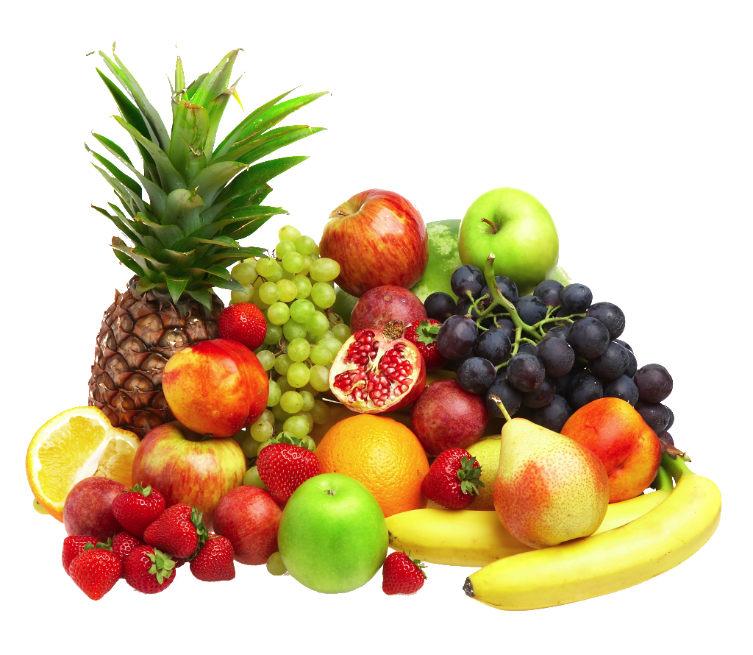
Konačno rješenje:
UVIJEK BRINI O SVOME ZDRAVLJU

